Slide 1

HACKATHON 2022
FindMaster 像做PPT一样做页面
HOTPOOR 夏力维

Slide 2

Hackathon 2022
Using Figma for Page Design.
Coder will code it again.
Using Axure for Product Design.
Coder will code it again with designer.
Using FindMaster for All
It is easy for coder to use, just do and just publish in real-time.

Slide 3
DEMO
HTML/CSS/JS
Linked Storage
Real-time & RESTFUL-API
CDN
DATA structure
Tornado1
Tornado2
......
Network metrix
Core Tornado
DB System

Slide 4
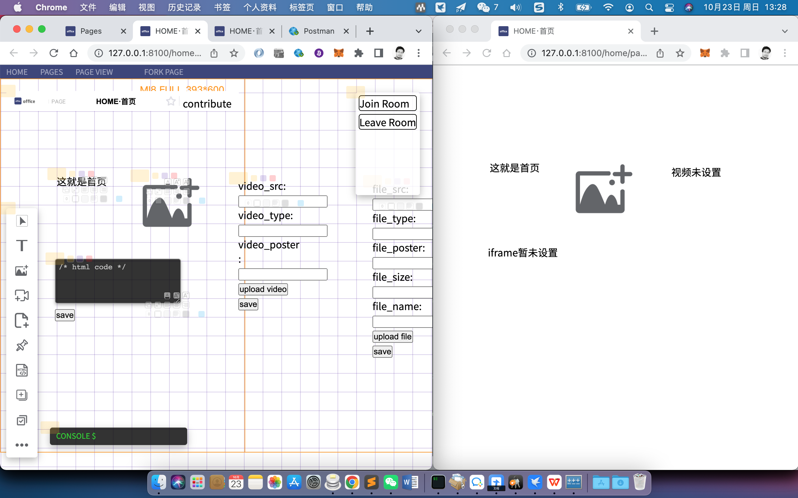
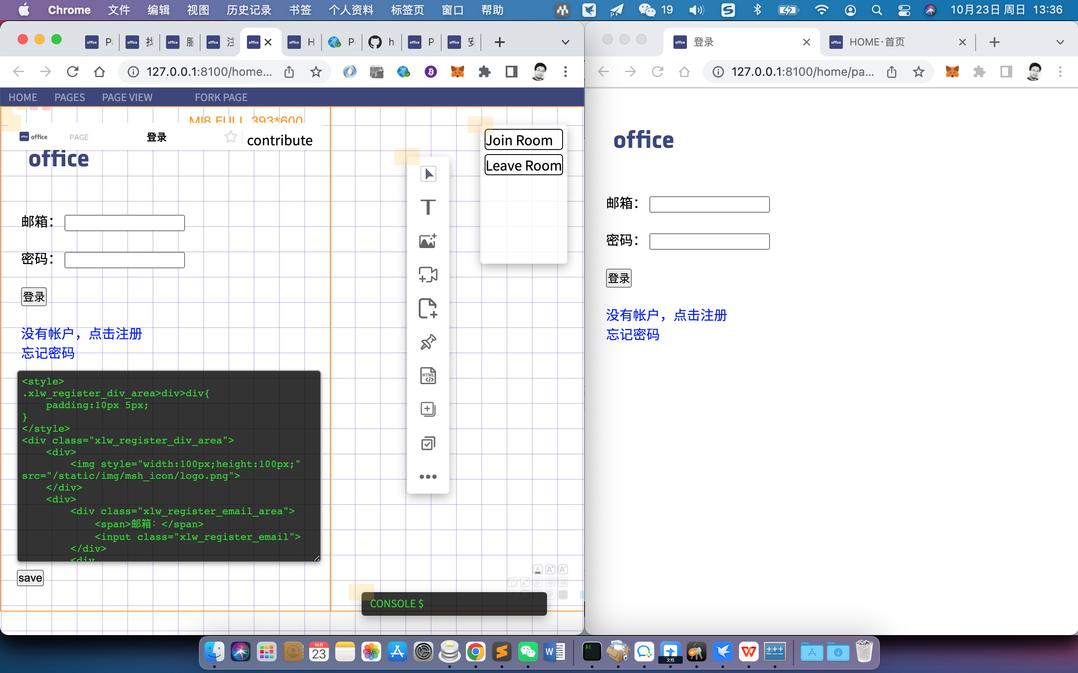
完全自由的页面和自定义

Slide 5







特别的功能
特征
天生即时
链式存储
页面自主
跨部署通信
便于讨论
所见即所得
编码容易

Slide 6

选择TiDB的尝试
之前选的是多数据库连接
通过uuid的求余决定数据存储于哪一个DB
为了放大而更放大
JSON的方式存取数据
具有递归
具有更多配置信息
索引存在的必要性
更多工程师的进入
不管年轻，还是年老

Slide 7
THANK YOU

